Slide 2
ONS JUBILEUMOPTREDEN GEZIEN VANUIT DE KLEDINGCOMMISSIE
VANAVOND GAAN WE ANTWOORD GEVEN OP DE BELANGRIJKSTE VRAAG :
WAT DOEN WE AAN ?
Schouwburg Venray, zaterdag 13 april 2024

Slide 3
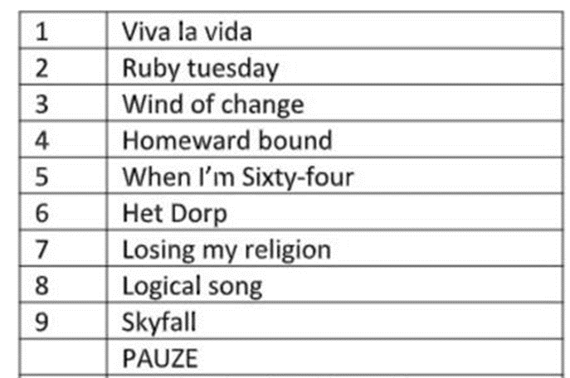
ONS PROGRAMMA VOOR DE PAUZE

Slide 4
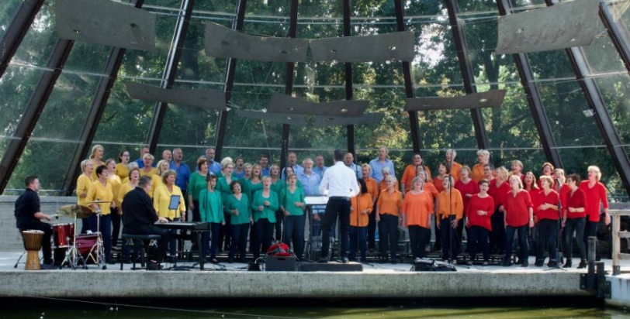
WE STARTEN ALS VGT ZOALS ZE ONS KENNEN

Slide 5
ONS PROGRAMMA VOOR DE PAUZE
REGENBOOGKLEDING TOT AAN DE PAUZE
MANNEN KLEDEN ZICH OM VOOR “WHEN I’M 64”
FLAVOUR SPEELT DIRECT VÓÓR DE MANNEN EN OOK DIRECT NÁ DE MANNEN = VOLDOENDE TIJD OM OM TE KLEDEN.

Slide 6
MANNEN: WHEN I’M 64
DOEL VAN DE KLEDING:
CHIQUE GALADINER VOOR KERST
CHIQUE BLOUSE : GEBROKEN WIT OF ZWART
DONKERE BROEK MET JASJE : BLAUW/ZWART
VOORKEUR VOOR VLINDERDASJE OF STRIKJE

Slide 7
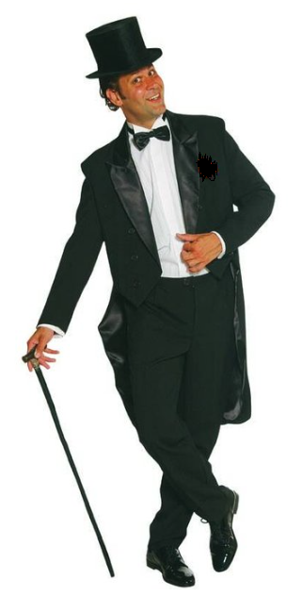
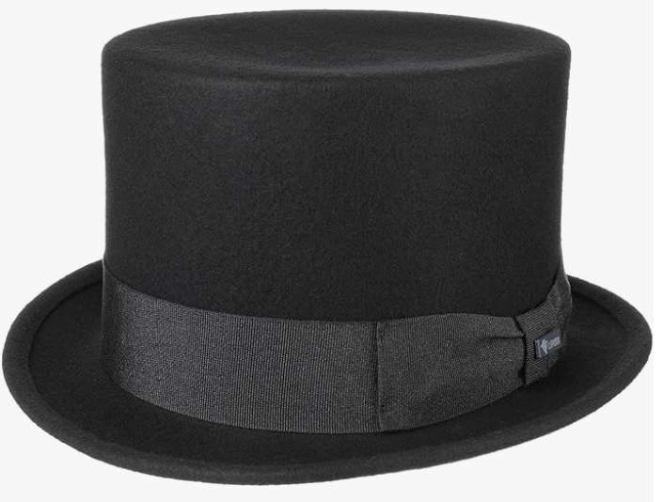
MANNEN: WHEN I’M 64
WIE HEEFT DIT LIGGEN :
4 wandelstokken
4 hoge hoeden

Slide 8
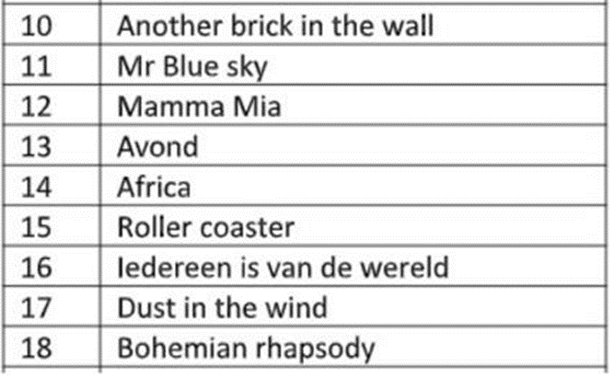
ONS PROGRAMMA NA DE PAUZE

Slide 9
KLEDING NA DE PAUZE
NIEUWE ZOMER KOORKLEDING
ACCENTEN BIJ MAMA MIA
ACCENTEN BIJ BOHEMIAN RAPSODY

Slide 10
WAAROM NIEUWE ZOMERKOORKLEDING ?
Huidige regenboog koorkleding (hebben we nu 5 jaar)
Uitstraling = strak, uniform, felle kleuren. Iedereen heeft dezelfde kleding met als enige afwijking de kleur van de bovenkant.
In de zomer erg heet.
Uitgangspunten nieuwe koorkleding :
Het moet opvallen dat we andere kleding dragen.
We hebben gekozen voor rustige pastelkleuren
Iedereen in een andere soort kleding (waar je jezelf lekker in voelt, meer vrijheid).

Slide 11
ONZE NIEUWE ZOMERKOORKLEDING
TROMGEROFFEL …….

Slide 12
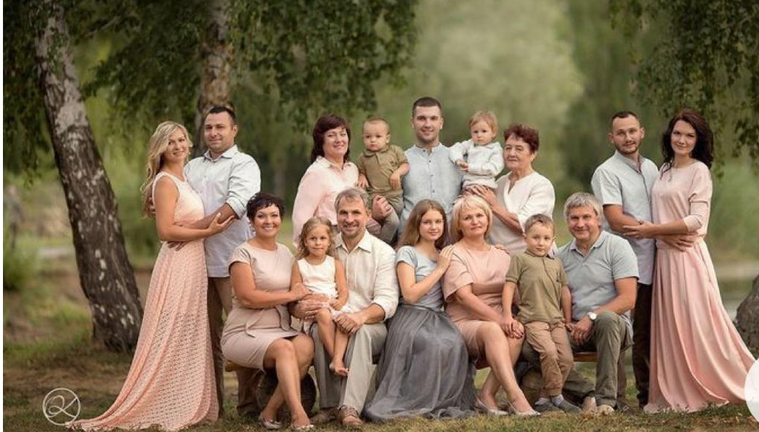
KLEDING VOOR ONS OPTREDEN
We gaan

Slide 13
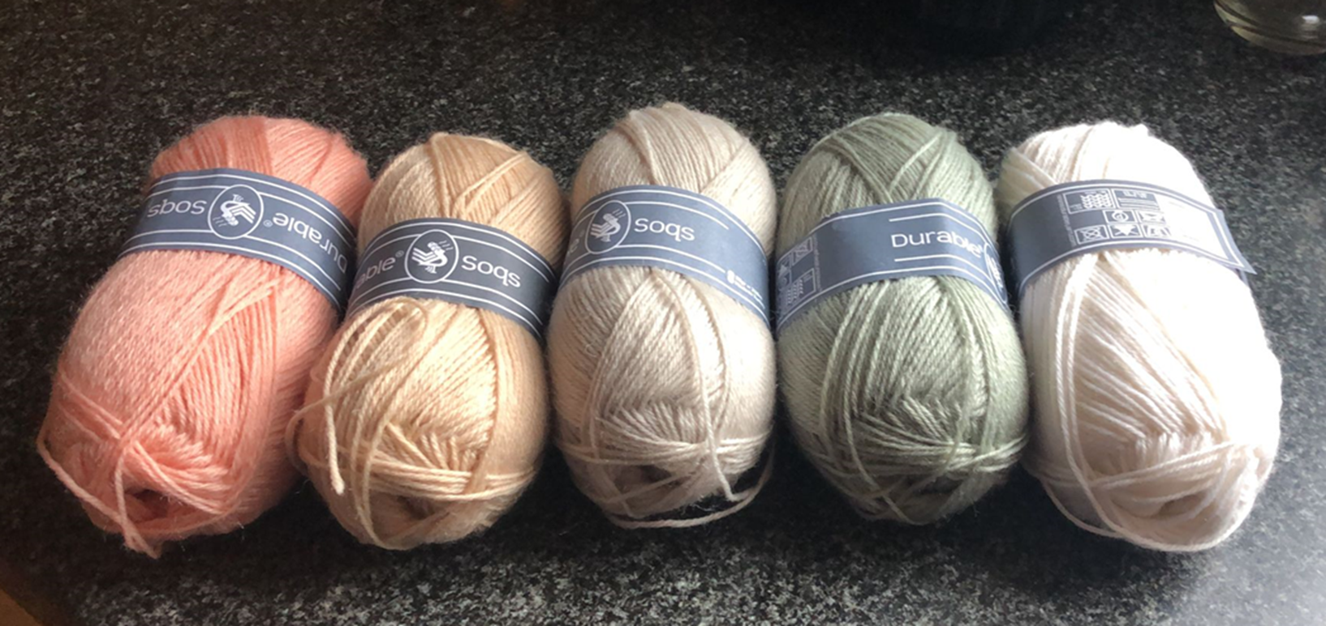
BASIS : NATUURTINTEN IN RUSTIGE PASTELKLEUREN
Off white (net niet wit)
Zalmroze
Zacht grijs / zilvergrijs / warm grijs dus niet hard grijs en muisgrijs
Licht grijs/groen
Licht beige (geen kaki )
Zandkleur (geen camel)

Slide 14
KLEDING VOOR DE HEREN
Bijna alles mag behalve korte broek en korte mouwen
Lange broek
Overhemd met lange mouwen evt. oprollen tot elleboog
Truitje met lange mouwen
Spencer/giletje over blous/overhemd
Colbert
Schoenen : natuurtinten in rustige pastelkleuren : wit, grijs, beige, zandkleur, zalmroze
Sneaker of schoen (geen sandalen)

Slide 15
KLEDING VOOR DE DAMES
Bijna alles mag behalve korte broek, korte mouwen, minirok
Lange broek, enkellengte broek, flair broek
Rokken (geen minirok)
Jurken (mouwen minimaal elleboog)
Blousjes (minimaal elleboog)
Truitjes
Colbert
Schoenen : natuurtinten in rustige pastelkleuren:
wit, grijs, beige, zandkleur, zalmroze
Sneaker of elegante schoen (geen sandalen en slippers),
zomerlaarsje, pumps

Slide 16
WE HEBBEN JULLIE HULP NODIG !
Graag met je buurman/buurvrouw afstemmen wie welke kleuren aan doet.
Niet teveel dezelfde kleuren naast elkaar.
Extra appèl voor de mannen: durf voor kleur te kiezen dus niet allemaal een off white blouse
Stof met motief is toegestaan, maar wel in dezelfde kleur (dus kant is ook toegestaan).
We gebruiken geen glitterstof/glitterpailletjes.

Slide 17
IEDEREEN KRIJGT KLEURMONSTERS MEE

Slide 18
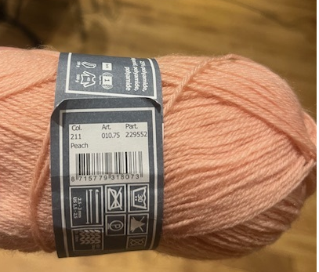
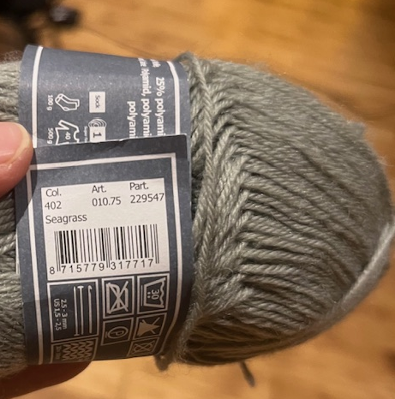
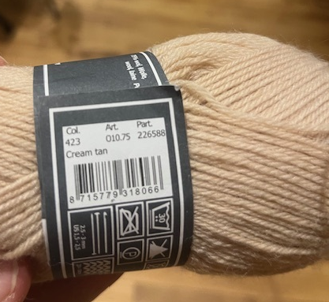
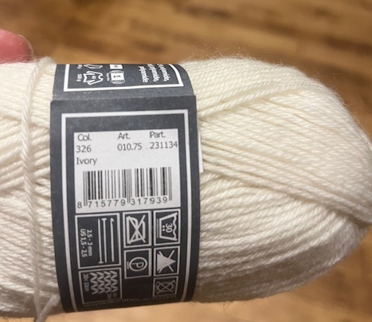
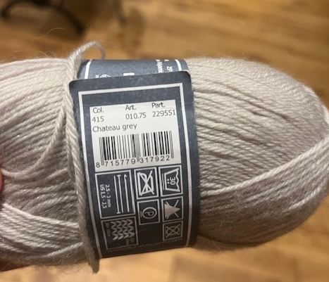
KLEURCODE

Slide 19
NA DE PAUZE HOUDEN WE ONZE ZOMER- KLEDING AAN
ACCENTEN BIJ MAMA MIA
ACCENTEN BIJ BOHEMIAN RAPSODY

Slide 20
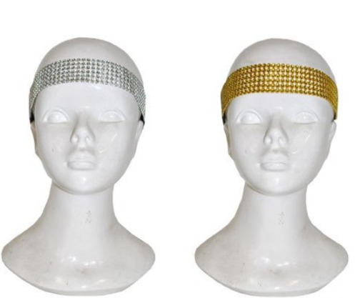
ACCENTEN BIJ MAMA MIA
In de kleuren zilver of goud
- sjaaltje om het hoofd
- bloem in het haar
- kralenketting
Kledingcommissie schaft accessoires aan.

Slide 21
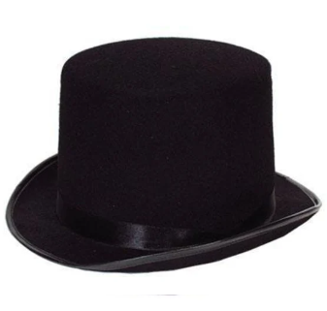
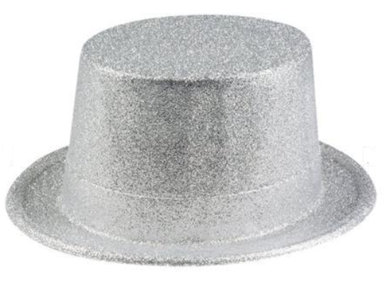
ACCENTEN : BOHEMIAN RAPSODY
Doel: een aantal koorleden vormen een hart met zilveren hoedjes. De rest heeft een zwart hoedje.
Kledingcommissie schaft hoedjes aan.

Slide 22
LATEN WE ER SAMEN EEN SPETTEREND
OPTREDEN VAN MAKEN
KLEDING VOOR ONS OPTREDEN
We gaan

